Slide 1
Farmacia y Futuro

Slide 2

Notes:
Nuestro tema es la farmacia del futuro y quisimos conocer la visión de nuestros colegas al respecto

Slide 3

Notes:
Y este es el resultado
Poca participación ante la pregunta
Inconsistencias en las respuestas
Poca iniciativa
Sarcasmo
Resultado desalentador se ve nuestros colegas no existe una respuesta, lo peor sin un planteamiento.

Slide 4
Realidad Nacional
Farmacia comunitaria
  “Cultura Medicalizada”
  Establecimiento comercial
  El medicamento BIEN DE CONSUMO
  Desconexión con red asistencial
  BIEN DE CONSUMO asequible no accesible
  Distribución geográfica no responde a criterios sanitarios (centralizada)
Notes:
La farmacia comunitaria representa el 85% aprox de la fuente laboral de los QFs
El paciente espera un medicamento como solución…nada más
La farmacia comunitaria es hoy el principal punto de abastecimiento de los usuarios publicos y privados
Presenta las siguientes caracteristicas:….

Slide 5
Realidad Nacional
  No existen prestaciones farmacéuticas definidas
  Farmacéuticos ausente de la “prestación”, ya que tiene otras “labores”….
  Código sanitario ¿Bendición o Condena?

Slide 6
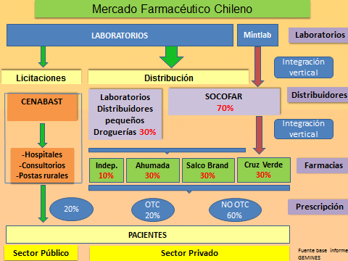
Notes:
En el diagrama se puede observar una integracion vertical ascendente en más del 90% del sector privado. Además de un oligopolio con tres cadenas farmaceuticas que dominan “la industria”, produciendo un mercado homogeneo

Slide 7
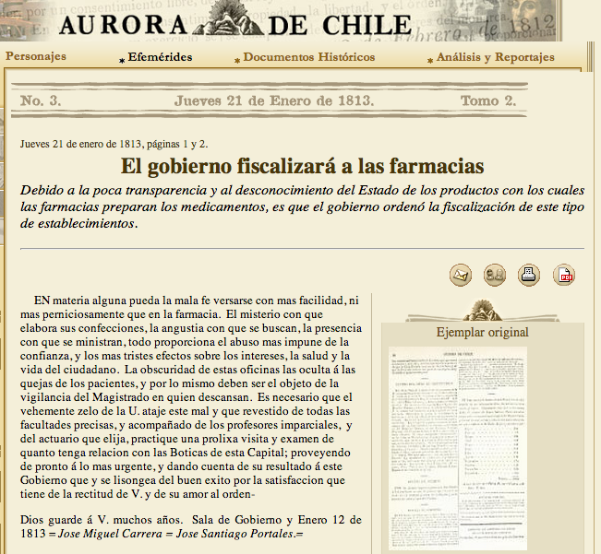

Slide 8
Propuestas en lo referente a la regulación de las farmacias y los medicamentos
1.- Urge la creación de una Política de Medicamentos coherente y orientada a la Salud de la población con criterios de Salud Pública.
2.- Cambio de paradigma: el medicamento sea considerado como Bien Social como en el resto del mundo y no como Bien de Consumo como actualmente ocurre en nuestro país.
3.- Transformar las Farmacias como un Centro de Salud
3.1.- Instaurar los Generales de Zona en las partes donde no hay Farmacias.
3.2- Regular la instalación de las Farmacias: Considerar para la instalación de una farmacia el número de habitantes que se verán beneficiados. Diseñar un plano regulador en los centros urbanos como en las zonas rurales.
3.3.- Fomentar la instalación de Farmacias Independientes en las zonas donde no las hay, por vía de créditos Corfo, franquicias Corfo para emprendimientos en el área, subvenciones, etc. a profesionales Químicos Farmacéutico.
3.4.- Transformar almacenes y botiquines farmacéuticos a farmacias en un plazo de 7 a 10 años, elevando los estándares de dispensación.

Slide 9
Propuestas en lo referente a la regulación de las farmacias y los medicamentos
4.- Crear una Farmacia Estatal a cargo de Profesionales Químicos Farmacéuticos.
La solución definitiva para las comunas que no tienen farmacias así como para las que las posean, es que el Estado dote a toda la red asistencial de los medicamentos NO OTC (curativos) y OTC (paliativos) necesarios para la atención de los pacientes crónicos y no crónicos a lo largo del país, utilizando la red asistencial existente desde Arica a Tierra de Fuego y modernizar y fortalecer la CENABAST para brindar una logística basada en la eficiencia y calidad para las Farmacias Estatales.

Slide 10
Propuestas en lo referente a la regulación de las farmacias y los medicamentos
5.-Cenabast pueda Distribuir medicamentos a Farmacias Independientes, para de esta forma terminar con el Monopolio de distribución de medicamentos.
6.- Abordar por parte del Estado la actual Competencia Imperfecta como son los Oligopolios y Monopolios, legislando sobre el impedimento de la integración vertical en la cadena de distribución.

Slide 11
ES NECESARIO DEFINIR UN CONCEPTO DE FARMACIA, FARMACÉUTICO Y EL SERVICIO FARMACÉUTICO QUE SE ADECUEN A LAS NECESIDADES DE LA SOCIEDAD ACTUAL, PORQUE UN PROFESIONAL SE JUSTIFICA Y VALIDA ANTE LA COMUNIDAD CUANDO SATISFACE UNA NECESIDAD DE ESTA, SINO ES ASÍ, NO TIENE SENTIDO ESTA PROFESIÓN
Notes:
Posición critica, no podemos depender de “oportunidades” politicas

